Slide 1
Trainingsplan

Slide 2
Trainingsplan
Trainingsplan opstellen: hoe ga je de training aanpakken, met welke doelen en resultaten en WAAROM?
In het trainingsplan staat:
Verzamelde informatie over het dier
Gekozen trainingsmethode
Hoe het vertrouwen gewonnen wordt
Hoe de brug aangeleerd wordt
Welk gedrag op commando aangeleerd wordt en wat het nut is
Hoe het gedrag wordt aangeleerd (welke stappen)
Wanneer het doel bereikt is
Logboek van alle trainingssessies

Slide 3
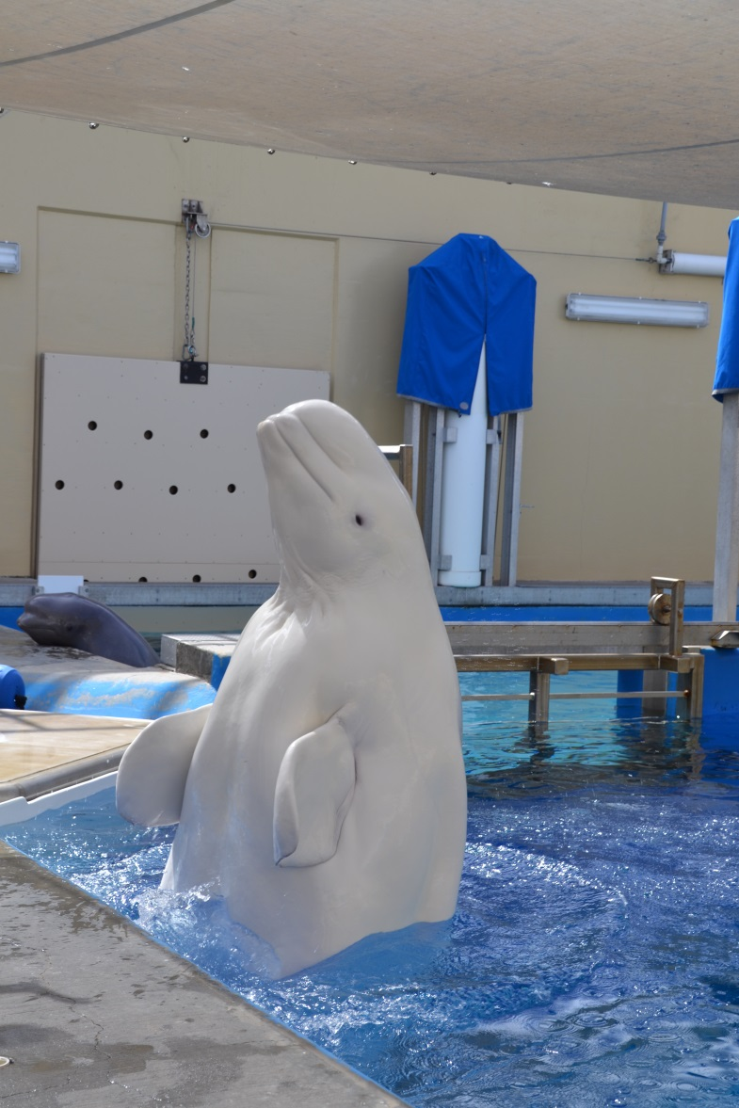
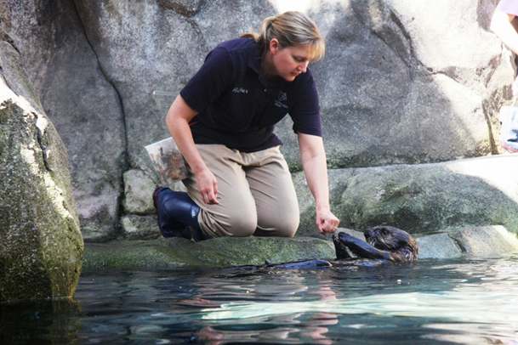
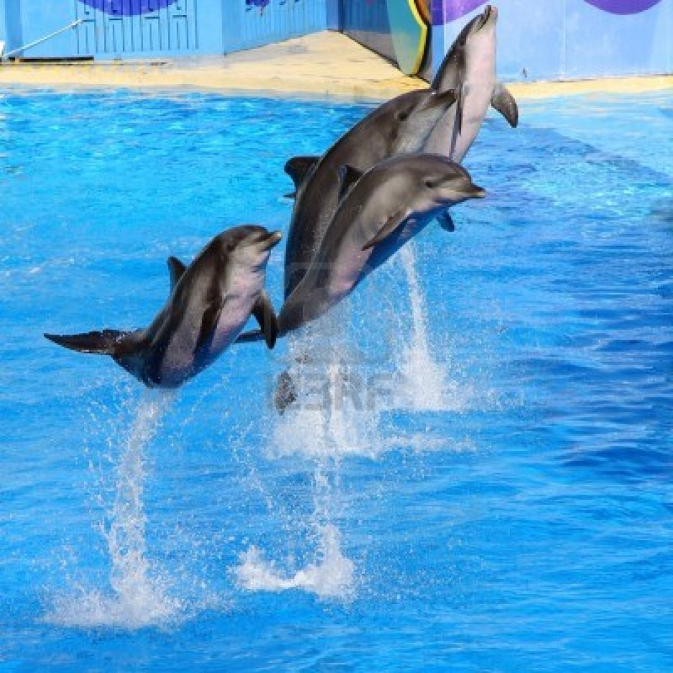
Verzamelde informatie over het dier

Slide 4
Kennis over je dier verzamelen
Wat moet je weten van een dier voordat je gaat trainen?
Waar komt het vandaan?
Welke ervaringen heeft het?
Wat eet het dier?
Hoeveel ruimte heeft het dier nodig?
Wat is natuurlijk gedrag?
Wat is de sociale structuur?

Slide 5
Gekozen trainingsmethode
Positive reinforcement: Een rat krijgt voedsel als ze op een hendeltje drukt
Positive punishment: Straf geven bv een tip op de neus
Negative reinforcement: Als een rat een elektrische schok krijgt, telkens dat een lamp brandt, kan ze leren daaraan te ontsnappen door snel op een hendeltje te drukken. Het drukken op het hendeltje wordt in dit geval negatief bekrachtigd door het uitblijven van de schok.
Negative punishment: Hond blaft bij het klaarmaken van eten; er wordt niet gegeten. Of, hond bedelt aan tafel waarna de familie opstaat weg loopt.
Gebruik van een aversieve stimulus? Zo ja, welke?
Welke shaping techniek gebruik je?
Voor welk type contact kies je?
WAAROM?

Slide 6
Vertrouwen winnen
Wat kun je doen om het vertrouwen van een dier te winnen?
Je kan het moeilijk vragen
Laten zien dat je geen kwaad doet (bv op afstand blijven)
Voeren, spelen en/ of verzorgen
Welke voorkeuren heeft het dier (voedsel, slaapplaats, groepsgenoten)

Slide 7
Aanleren van de brug
Welke primaire reinforcers heeft het dier?
Verandering van spijs doet eten!
Welk signaal als brug?
Gebruik je een brug? Zo ja: hoe leer je de brug aan?
WAAROM?

Slide 8
Welk gedrag wordt aangeleerd?
Wat is het doel van de training?
Wat is het nut voor de organisatie, de verzorger en het dier?
Wanneer is er stimulus control?
Welke SD gebruik je?
WAAROM?

Slide 9
Welke stappen neem je?
Maak je gebruik van een station?
Leer je het dier een recall aan?
Gebruik je een target?
Maak je gebruik van een delta en/ of een continue signaal?
Leer je een chain aan of leer je losse gedragingen aan?
Hoe ga je het gewenste gedrag opsplitsen, zodat er kleine stapjes ontstaan?
Wanneer is het goed? En wanneer niet?
WAAROM?

Slide 10
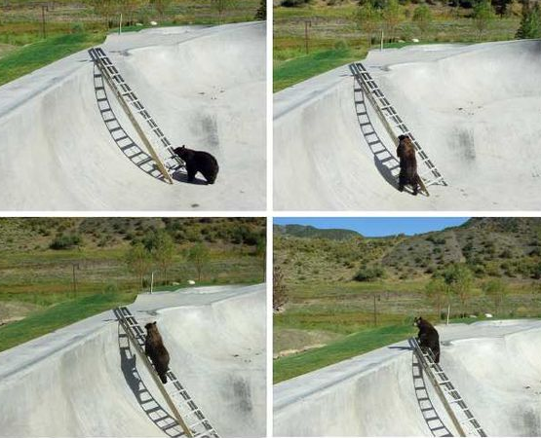
Wanneer is het doel bereikt?
Wat wil je uiteindelijk bereiken?
Wanneer ben je nu echt tevreden? Bovenaan de ladder of ook al halverwege?

Slide 11
Logboek bijhouden
Wie heeft wanneer, wat en hoe getraind?
Hoe ver kwam het dier tijdens de trainingssessie?
Hoe reageerde het dier?
Beschrijf welke aanpassingen er in overleg met het team zijn gemaakt tijdens de training.
Wekelijks overleg tussen trainers.

Slide 12
Trainen & …
Het oplossen van problemen
Sociale dieren
Agressie
Angst
Superstitious gedrag
Omgaan met foute reacties

Slide 13
Trainen & het oplossen van problemen
Herken en erken het probleem.
Zoek naar de oorzaak:
Omgeving
Sociaal
Mentaal
Lichamelijk
Trainer
Sessie
Nieuwe indrukken/ gewenning
Zoek naar oplossing: verwijder oorzaak of train ongewenste gedrag weg.

Slide 14
Trainen & sociale dieren
Sociale dieren
Eén op één
In groep

Slide 15
Trainen & agressie
Natuurlijke reactie van het dier!
Oorzaken: verdediging, hormonen, aangeleerd.
Trainer: moet kalm en rustig blijven
Een dier dat een ander succesvol intimideert krijgt een beloning voor de intimidatie (het succes)!

Slide 16
Trainen & agressie
Hoe ga je hiermee om als trainer?
Begrijp in welke situaties agressie ontstaat.
Herken de signalen voor de uitbarsting.
Geef een dier een opdracht.
Tijdens een sessie: verander je plannen of stop (negative punisment)
Noteer de agressie , incl oorzaak, actie trainer en tijdstip in logboek

Slide 17
Trainen & angst
Hoe ga je hiermee om als trainer?
Leg training stil en zoek oorzaak.
Verwijder de oorzaak of verander de omgeving.
Kan dat niet: laat het dier langer wennen (gewenning).
Of associeer het voorwerp van de angst met iets prettigs (bv beloning).
Ga pas verder als het dier volledig gewend is!

Slide 18
Trainen & superstitious gedrag
“Bijgelovig” gedrag: Een dier wordt beloont zonder dat hij iets gedaan heeft
Dolfijn maakt draai om as, trainer is net aan het voeren: dolfijn legt link tussen draai en vis (beloning) -> gaat vaker draaien.
Luide knal bij opstaan hond: legt link tussen knal en dat gedrag -> vermijd dat gedrag
Kan ook veroorzaakt worden door:
Verkeerde timing van de brug
Slechte observatie van de trainer
Onduidelijk commando
Kan ook gebruikt worden om nieuw commando aan te leren!

Slide 19
Trainen & omgaan met foute reacties
Gedrag negeren: alleen gewenst gedrag belonen
Time-out:
De mogelijkheid voor het dier om een beloning te krijgen, haal je weg.
Bv door je om te draaien en het dier even te negeren.
Opnieuw proberen na een kleine pauze.
Wordt snel te vaak gebruikt en dan werkt het niet meer!

